Slide 1




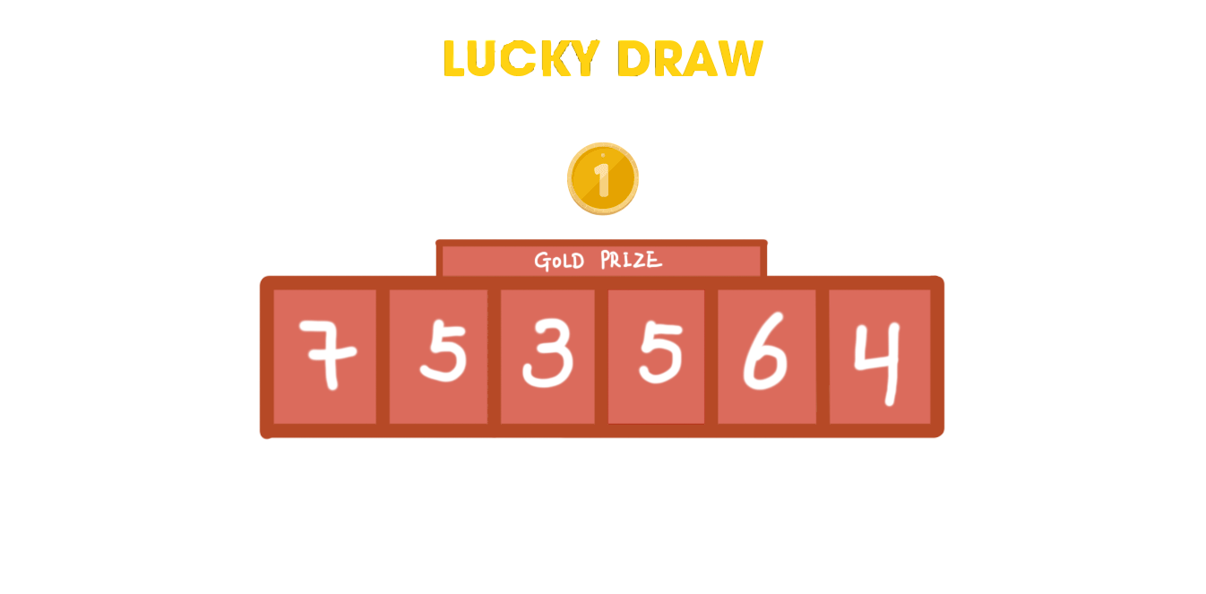

$2(输入钱数)
对话框
1/50000（产生概率）
order history page
动画过程
积分

